Slide 1
BENEPIA 시스템 본인인증 및 회원가입

Slide 2
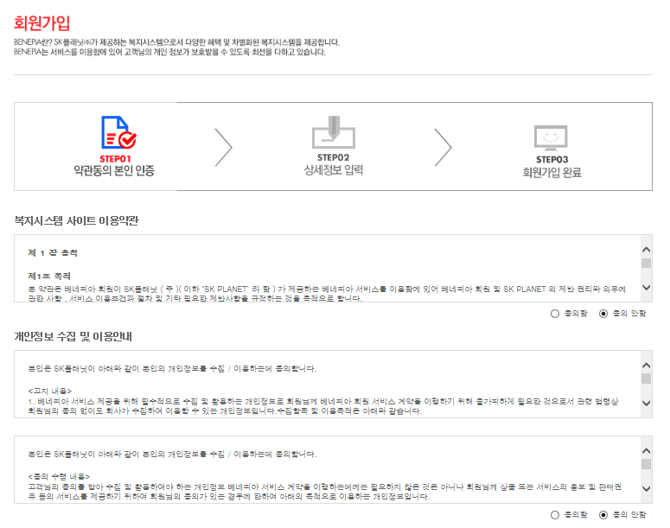
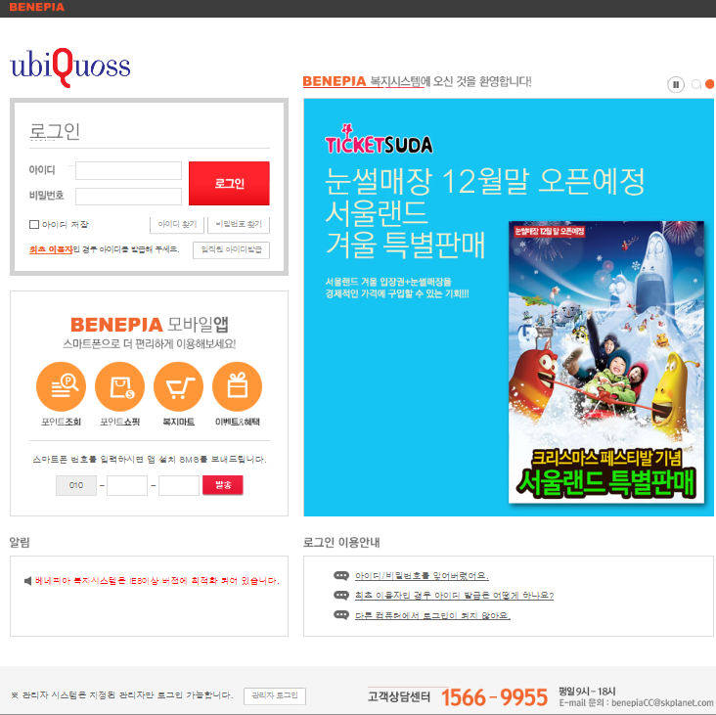
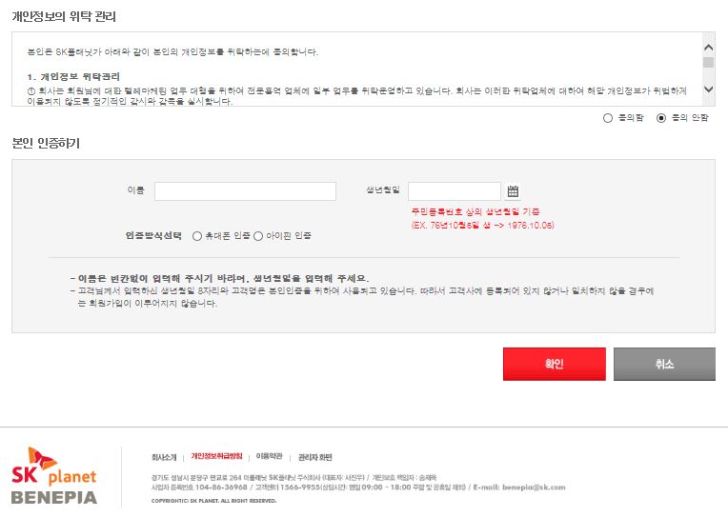
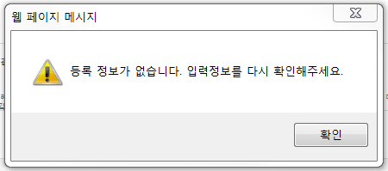
로그인
메인
메인>기본구성
No. | 화면 설명
1 | 인터넷주소창에 도메인 입력 후 로그인페이지 로 이동합니다. didimdol.benepia.co.kr 화면과같이 임직원아이디발급 클릭
. | 회원가입
2 | 베네피아 사이트의 원활한이용을 위해 이용약관 동의후 하단으로 이동합니다.
3 | 본인 인증하기 영역 : 청년디딤돌 베네피아사이트는 폐쇄몰입니다. 본인 이름, 생년월일 입력 후 인증방식을 선택하고 확인을 누르시면 본인인증페이지로 이동합니다.
3 | 회원정보 미일치 오류 안내 영역 : 사전에 등록된 이름, 생년월일이 미일치 할 경우 정보확인 메시지가 출력됩니다. 이런 경우 오타 및 주민등록상의 생일을 확인하시고 다시 입력하시거나, 부산시담당부서로 확인하시기 바랍니다 본인명이가 아닌 휴대폰 경우 인증이 불가하오니 아이핀 또는 신용/체크카드로 인증받길 바랍니다.
1
2
2
2
3

Slide 3
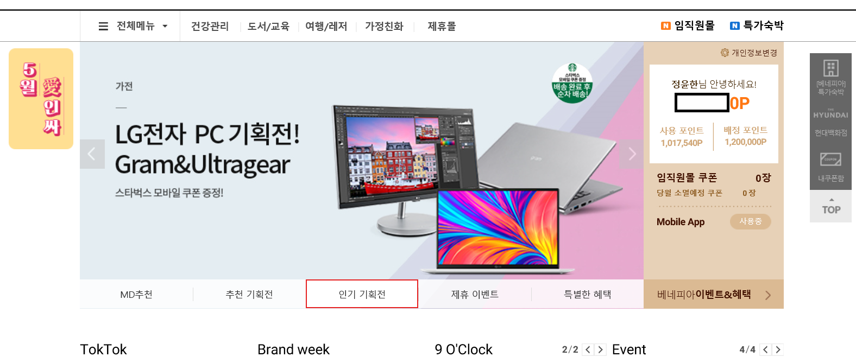
로그인
1
메인
메인>기본구성
2
No. | 화면 및 기타설명
1 | 제휴몰 - 제휴사 페이지 이동 해당제휴사 아이디/ 비번 필요
2 | 베네피아 운영몰 시스템사에서 직접운영하여 별도의 로그인 불필요
3 | 청년바우처 카드 이용으로 포인트 미노출 한도금액 SMS 문자를 통한 확인
4 | 기타 - 본인인증 불가시 부산시담당부서로 확인하시기 바랍니다
3

Slide 4
감사합니다

